Slide 1
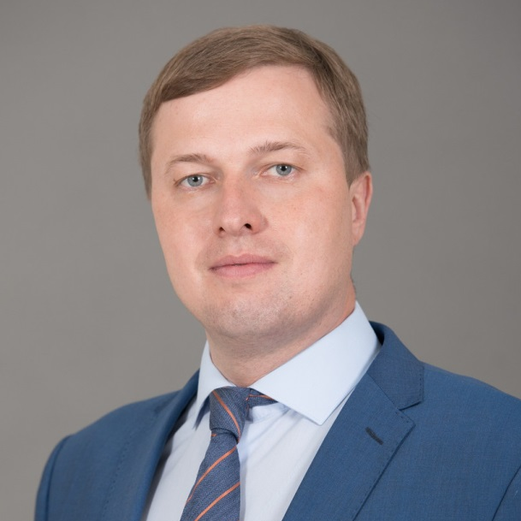
Определение психотипов формирования идеальной команды
Сергей Бочаров
Директор департамента государственного управления и государственной службы Нижегородской области
Кандидат экономических наук
Магистр психологии

Slide 2
ИНСТРУМЕНТ: ТИПОЛОГИЯ ЛИЧНОСТИ DISC (с 1928 г.)
DISC — модель индивидуальных различий, развитая Джоном Гайером и основанная на работах психолога Уильяма Марстона (1893—1947).
В книге 1928г. Уильям Марстон на основе своих исследований, проводимых с 1920 года, описывает четыре варианта поведенческих реакций, которые он впервые назвал так, что по первым буквам названий впоследствии сложилась известная аббревиатура DISC:
Dominance (господство)
Compliance (согласие)
Inducement (побуждение)
Submission (подчинение)

Slide 3
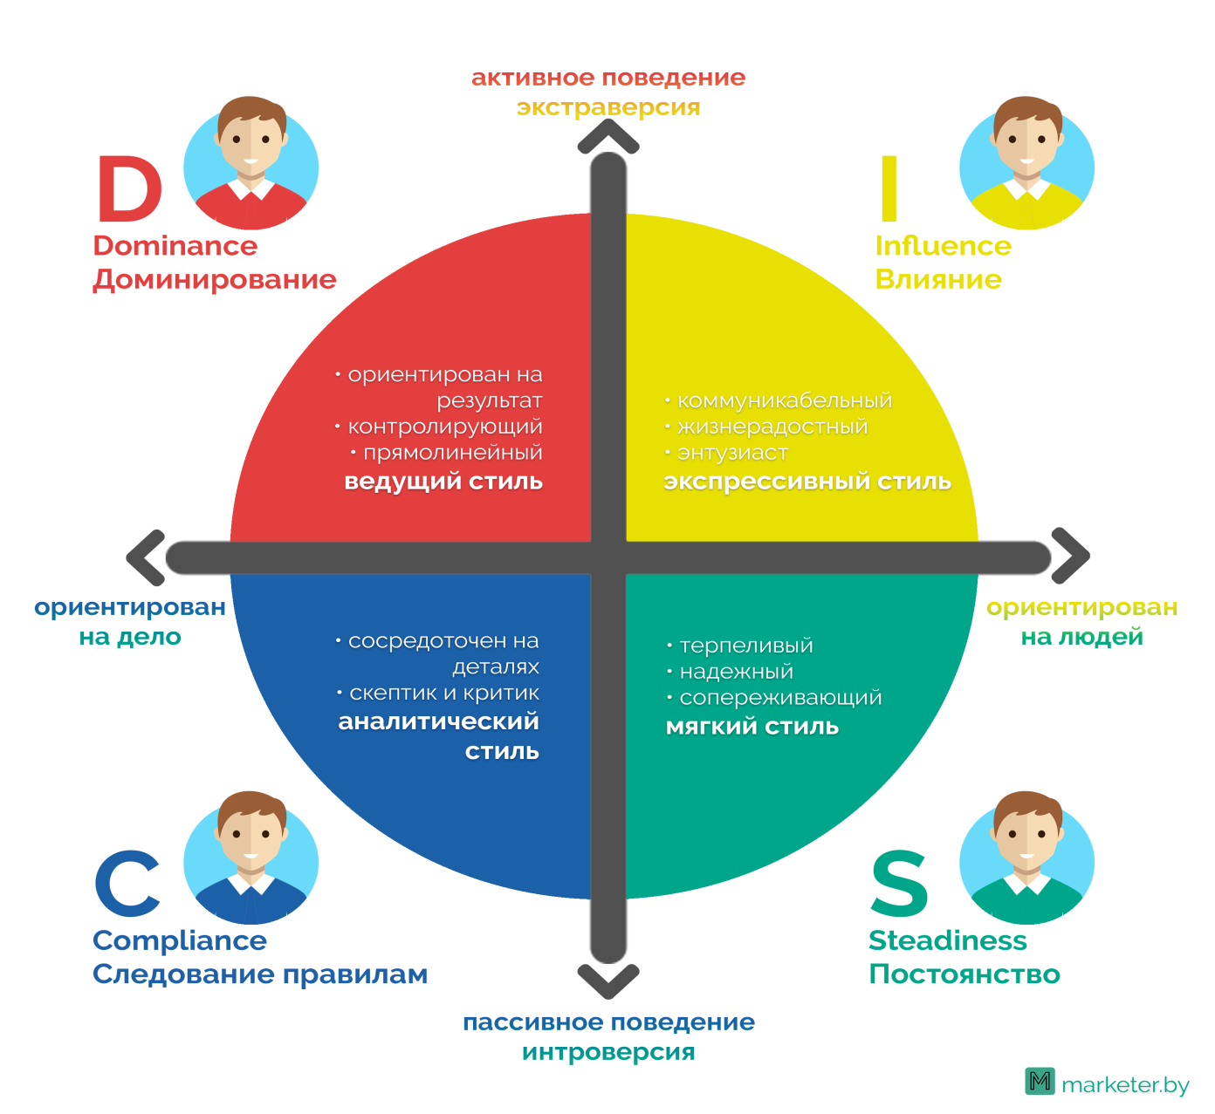
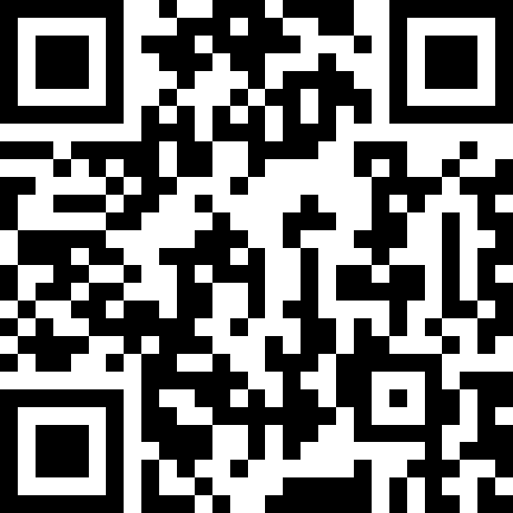
ТИПОЛОГИЯ ЛИЧНОСТИ DISC
https://stratoplan-school.com/disc/
* Изображение из океана интернета

Slide 4
ТИПОЛОГИЯ ЛИЧНОСТИ DISC
D-Достигатор
Стремится к власти и результату, подчеркивает свое превосходство. Стремится к достижению, в нем дух неуспокоенности.
Люди-лишь ресурс. Высокая энергия.
I-Коммуникатор
Акцент на общении и креативности, яркий. Легок и поверхностен.
Не доводит идеи до результата. Новые контакты и новые идеи.
S-Интегратор
Верен традициям. Предсказуемые и понятные отношения в небольшом коллективе.
Стабильность и прогнозируемость. Выполняет повторяющиеся действия. Тяжело увольнять людей.
C-Аналитик
Страж порядка. Логика, поиск взаимосвязей и контроль.
Взвешивать, считать.
Структурированный и трезво мыслящий.

Slide 5
ТИПОЛОГИЯ ЛИЧНОСТИ DISC
Красный – Доминирующий (D)
D – лидеры, руководители, достаточно авторитарные люди, которые знают, чего хотят, и не очень привыкли прислушиваться к чужому мнению. Они нетерпеливые, рискованные, склонны к быстрым, не всегда обдуманным решениям. Очень ценят своё время, не склонны к доверию и сочувствию.
Девиз D: «пришёл, увидел, победил». Высказывания: «хватит думать, давайте делать»; «по ходу разберёмся». Они любят указывать окружающим, что им делать, раздавать команды.
Маркеры поведения такого типа:
Потребность: результат
Общее впечатление: экстраверт, целеустремлённый
Способ общения: прямой
Крайняя степень: раздражительность, вспыльчивость
Жестикуляция: активная, широкие жесты
Походка: быстрая, устремляющаяся

Slide 6
ТИПОЛОГИЯ ЛИЧНОСТИ DISC
Жёлтый – Влияющий (I)
I – люди, великолепно завязывающие новые знакомства, их профессия – это общение. Харизматичны, много говорят, доверчивы, импульсивны, не внимательны, не пунктуальны. Жизнерадостны и полны оптимизма. Они любят знакомиться с новыми людьми, к любому делу подходят творчески.
Часто «жёлтые» в компании становятся неформальными лидерами. Их ценность для компании: мотивация других на результат, способность разрешать конфликты. Они хорошие командные игроки.
Маркеры поведения такого типа:
Потребность: новые впечатления
Общее впечатление: экстраверт, душа компании
Способ общения: гибкий, уклончивый, неконкретный
Крайняя степень: неорганизованность, необязательность
Жестикуляция: активная, экспрессивная, с богатой мимикой
Походка: плавная, уверенная

Slide 7
ТИПОЛОГИЯ ЛИЧНОСТИ DISC
Синий – Добросовестный (C)
С – аналитики. Люди данного типа прекрасно работают с бумагами, из них получаются хорошие бухгалтеры, экономисты и юристы. Для них превыше всего – буква закона и инструкции. Эмоционально закрыты, собраны, организованы. Планируют всё заранее, не склонны к непродуманным решениям.
Придерживаются правил и инструкций. Они тщательно анализируют каждую деталь, прежде чем принять решение. Могут производить впечатление неэмоциональных, холодных.
Маркеры поведения такого типа:
Потребность: информация
Общее впечатление: интроверт, целеустремлённый
Способ общения: прямой
Крайняя степень: критик, скептик
Жестикуляция: неактивная, мало жестов
Походка: ровная, небыстрая

Slide 8
ТИПОЛОГИЯ ЛИЧНОСТИ DISC
Зелёный – Стабильный (S)
S – командные игроки. Вместе способны на всё, но абсолютно не могут работать в одиночестве. Они управляемы, хорошие работники, однако практически не в состоянии самостоятельно что-то придумать или изобрести. Вычислить их бывает сложно, потому что они склонны подстраиваться под собеседника.
Испытывают потребность в надёжности, стабильности и не любят резких изменений. Уделяют большое внимание отношениям между людьми, проявляя к другим такт, внимание и сердечность
Маркеры поведения такого типа:
Потребность: надёжность
Общее впечатление: интроверт, спокойный
Способ общения: уклончивый
Крайняя степень: собственничество, болезненная привязанность
Жестикуляция: умеренные жесты
Походка: ровная, небыстрая

Slide 9
DISC STAND-UP
Для чего я в Команде-52?

Slide 10
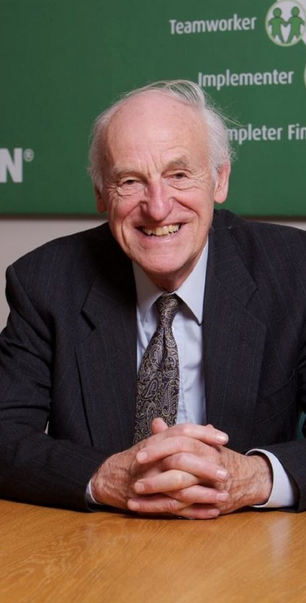
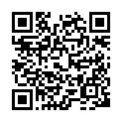
ИНСТРУМЕНТ: РОЛИ В КОМАНДЕ
Рэймонд Белбин
Доктор психологических наук, создал теоретическую модель ролей в команде и разработал систему формирования команд
Тест Белбина «Командные роли»
с 1960 г.

Slide 11
РОЛИ ДЕЙСТВИЯ
МОТИВАТОР
ИСПОЛНИТЕЛЬ
КОНТРОЛЕР/ПЕДАНТ
Приводит команду в действие, побуждает к движению вперед
Выполняет поставленную перед ним задачу, в точно указанном объеме и качестве
Пытается довести до совершенства результаты работы, прорабатывает все детали
Типичное поведение: Взвинчен, состязателен, динамичен, доминантен, экстраверт (ориентирован на общение с другими людьми)
Типичное поведение: Консервативен, обязателен, предсказуем, стабилен, практичен, готов к подчинению
Типичное поведение: Стабилен, организован, добросовестен, тревожен, исполнителен, осмотрителен, интроверт
Готов бросить вызов. Устойчив и высокоэффективен в ситуации давления. Энергичен и смел в преодолении препятствий
Надежен, эффективен, обладает практическим здравым смыслом, трудолюбив, дисциплинирован
Способен контролировать исполнение и доводить дело до конца. Выискивает ошибки и упущения
Негибок, медленно реагирует на новые возможности
Повышенная тревожность, не склонен делегировать полномочия
Может провоцировать и обижать людей

Slide 12
СОЦИАЛЬНЫЕ РОЛИ
ИССЛЕДОВАТЕЛЬ РЕСУРСОВ
ДУША КОМАНДЫ
КООРДИНАТОР
Создает благоприятную рабочую обстановку
Согласует действия, мнения и точки зрения членов команды
Изучает возможности, устанавливает внешние контакты
Типичное поведение: Харизматичный энтузиаст, экстраверт. Умеет налаживать отношения, грамотно вести переговоры
Типичное поведение: Склонный к общению, мягкий, восприимчивый, стабильный, легко подчиняется, очень дружелюбный
Типичное поведение: Спокоен, стабилен, независим, уверен в себе, контролирует себя. Экстраверт
Высокий интеллект, оригинальность, самостоятельность
Склонен к сотрудничеству. Созидателен, предотвращает разногласия, сглаживает конфликты
Проясняет цели, использует любые здравые предложения, отдает распоряжения и делегирует полномочия
Игнорирование деталей и трудностей практической реализации, индивидуализм
Нерешителен в кризисных ситуациях, склонен к панике, не любит конфликтных решений
Иногда манипулятивен, стремится избавляться от необходимости работать самому

Slide 13
ИНТЕЛЛЕКТУАЛЬНЫЕ РОЛИ
ГЕНЕРАТОР ИДЕЙ
АНАЛИТИК-СТРАТЕГ
СПЕЦИАЛИСТ
Предлагает способы решения проблем, новые подходы, инновации
Оценивает процесс, результаты и способы работы, новые идеи
Привносит знания и опыт по задаче
Типичное поведение: Серьезно и нестандартно мыслит, индивидуалист
Типичное поведение: Здравомыслящий, спокойный, осторожный, стабильный, замкнутый
Типичное поведение: Целеустремлённый эксперт. Делится необходимыми знаниями с командой
Одаренность, воображение, высокий интеллект, знания, креативность, воображение
Рассудительность, вдумчивость, честность, стратегичность
Преданность делу, самостоятельность, любознательность
Невнимателен к подробностям и деталям. Слишком поглощен своими мыслями, чтобы эффективно общаться
Не всегда хватает энергичности, настойчивости. Несвоевременная критика может отвлекать других членов команды, снижать общий настрой
Узость специализации, редко интересуется делами других

Slide 14
Разрушительные роли в команде
Наряду с конструктивным ролевым поведением, можно выделить и более-менее устойчивые модели деструктивного, разрушительного сточки зрения командной работы, поведения. Это – «разрушительные командные роли»
Паразит
Практически каждый член команды в те или иные моменты может демонстрировать разные варианты описанного выше поведения. Однако, считается, что если член профессиональной команды выступает более 20% своего времени в той или иной разрушительной роли – это является основанием для его выведения из состава команды
Пытается «присоединиться» к чужому результату, выдать себя за «соавтора»
Типичные фразы:
«А вот, когда мы с [ФИО] сделали [что-то]… »
«Я, можно сказать, тоже участвовал…»
«Мы с [ФИО] с этим не согласны…»

Slide 15
РАЗРУШИТЕЛЬНЫЕ РОЛИ В КОМАНДЕ
СИБАРИТ
ПОЖИРАТЕЛЬ ВРЕМЕНИ
ОРГАНИЗАТОР ПАНИКИ
Имеет склонность к прерываниям рабочего процесса для отдыха, удовольствия. Демонстрирует поведение по типу прокрастинации
Отвлекает других, отнимая их время или задерживает из-за несвоевременности выполнения задач
Заметив (реальную или мнимую) угрозу, озвучивает заявления панического характера, снижая мотивацию команды
Типичные фразы:
«А вот у меня был случай…»
«Есть интересная история…»
«Прежде чем ответить на Ваш вопрос, хочу объяснить…»
Задает вопросы: «А зачем?» или предлагает отвлекающие идеи на этапе исполнения
Типичные фразы:
«Всё пропало»
«Ничего у нас не получится»
«Всё это зря»
«Нам не хватит на это ресурсов»
«Мы не успеем»
Типичные фразы:
«А может быть лучше перерыв…»
«Ну, это будет трудно (невозможно)»
«Это, что ж, тогда надо будет напрягаться»
«Инициатива наказуема»

Slide 16
РАЗРУШИТЕЛЬНЫЕ РОЛИ В КОМАНДЕ
НАСТАИВАЮЩИЙ НА ОСОБОМ ОТНОШЕНИИ
НЕСЧАСТНЫЙ, НЕОЦЕНЕННЫЙ ПО ЗАСЛУГАМ
САБОТАЖНИК
В процессе работы требует очень много уточнений, буквально на каждый шаг, регулярно высказывает негативное отношение по множеству поводов
Командный игрок, претендующий на особый статус. Подчеркивает свою исключительность
Обижается, замыкается, не участвует в решении задачи, «отмалчивается» при групповых обсуждениях
Типичные фразы:
«Я знаю, как надо…»
«У меня больше оснований так говорить»
«Послушайте лучше меня…»
«Это слишком (просто, неинтересно, низко оплачиваемо) для меня…»
Типичные фразы:
«Лучше за рубль лежать, чем за два бежать»
«Работа не волк в лес не убежит»
«Зачем так надрываться»
«Вам, что, больше всех надо?»
Типичные фразы:
Машет рукой. «Ну, и, пожалуйста…».
«Ну, я же вам говорил», «Я предупреждал».
«Вы еще увидите», «Делайте-делайте, потом поймете!»

Slide 17
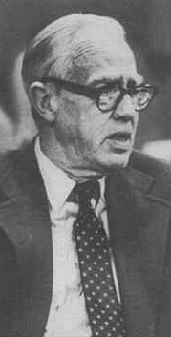
ИНСТРУМЕНТ: СПИРАЛЬНАЯ ДИНАМИКА
бирюзовый
Я ОСОЗНАННЫЙ
желтый
Я ЖИВОЙ
зеленый
Я ЛУЧШИЙ
оранжевый
Я ПРАВИЛЬНЫЙ
синий
Я ГЛАВНЫЙ
красный
Я ПОСЛУШНЫЙ
фиолетовый
Клер Грейвз
бежевый
Американский психолог, основоположник теории уровней развития человеческих биопсихосоциальных систем
1966 год
опубликован первый вариант спиральной динамики

Slide 18
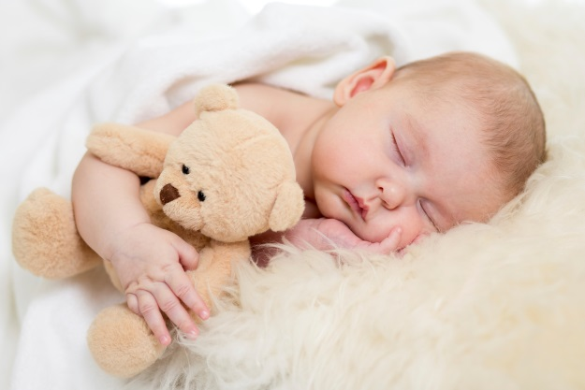
СПИРАЛЬНАЯ ДИНАМИКА
БЕЖЕВЫЙ
Девиз: Выжить любой ценой Тип мышления: инстинктивный В современном обществе: лица без жилья Уровень личностного развития: младенец
Уровни первого порядка

Slide 19
СПИРАЛЬНАЯ ДИНАМИКА
ФИОЛЕТОВЫЙ - Я ПОСЛУШНЫЙ
Девиз: Жертвую собой ради рода Тип мышления: мистический, магический В современном обществе: культуры, придерживающиеся клановости Уровень личностного развития: ребенок
Уровни первого порядка

Slide 20
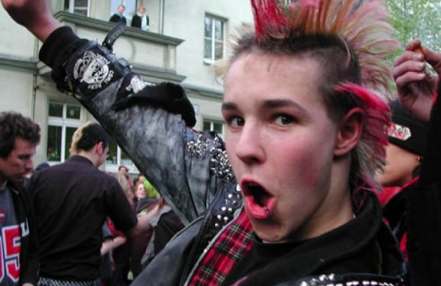
СПИРАЛЬНАЯ ДИНАМИКА
КРАСНЫЙ - Я ГЛАВНЫЙ
Девиз: делаю, что хочу, плевать на правила Тип мышления: эгоцентрический В современном обществе: криминал Уровень личностного развития: бунтующий подросток
Уровни первого порядка

Slide 21
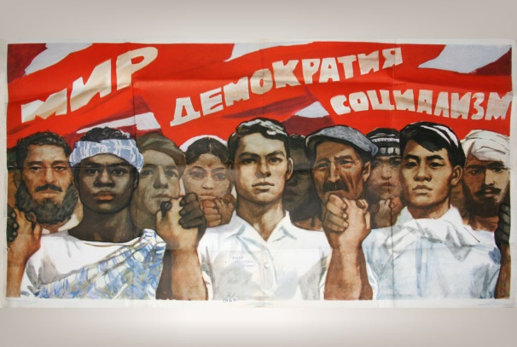
СПИРАЛЬНАЯ ДИНАМИКА
СИНИЙ - Я ПРАВИЛЬНЫЙ
Девиз: пожертвуй во имя пути и отсроченного вознаграждения Тип мышления: догматизм В современном обществе: служащий Уровень личностного развития: профессиональная идентичность
Уровни первого порядка

Slide 22
СПИРАЛЬНАЯ ДИНАМИКА
ОРАНЖЕВЫЙ - Я ЛУЧШИЙ
Девиз: конкурируй, главное - победа Тип мышления: практицизм В современном обществе: бизнесмен Уровень личностного развития: добивающийся результатов
Уровни первого порядка

Slide 23
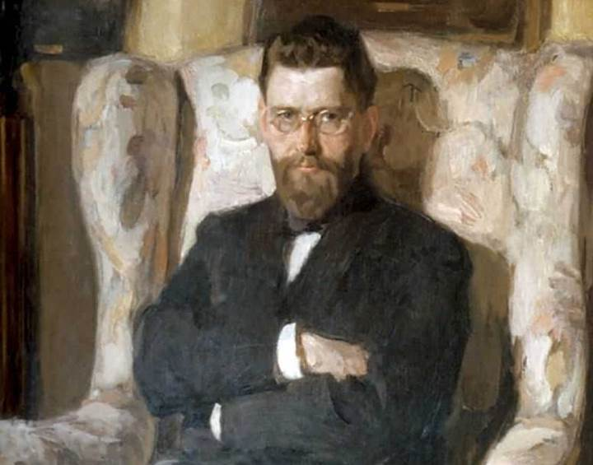
СПИРАЛЬНАЯ ДИНАМИКА
ЗЕЛЁНЫЙ - Я ЖИВОЙ
Девиз: познавай красоту мира, объединяясь в сообщества Тип мышления: релятивистский В современном обществе: меценат Уровень личностного развития: духовно-ищущий
Уровни первого порядка

Slide 24
СПИРАЛЬНАЯ ДИНАМИКА
Уровни второго порядка
ЖЕЛТЫЙ - Я ОСОЗНАННЫЙ
Мысли и поступки приобретают здесь особую гибкость и многомерность. Это созидание и решение проблем.
Люди и сообщества разочарованы коллективизмом, но готовы посвятить себя деятельности на общее благо.
Эти люди переросли желание соперничать и самоутверждаться, стараются не приносить вреда другим
БИРЮЗОВЫЙ
Объединение человечества в единое духовное целое с ориентацией на такие приоритеты, как забота об окружающем мире, простота жизни и уважение к людям, находящимся на любом уровне.
Объединение сильных сторон всех остальных уровней без ущерба для собственного «я»

Slide 25
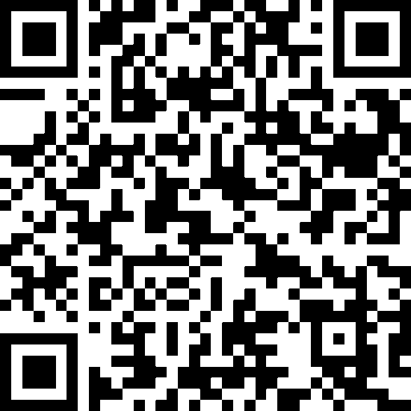
СПИРАЛЬНАЯ ДИНАМИКА
Тестирование ценностного спектра личности
Основано на принципах спиральной динамики

